Slide 1
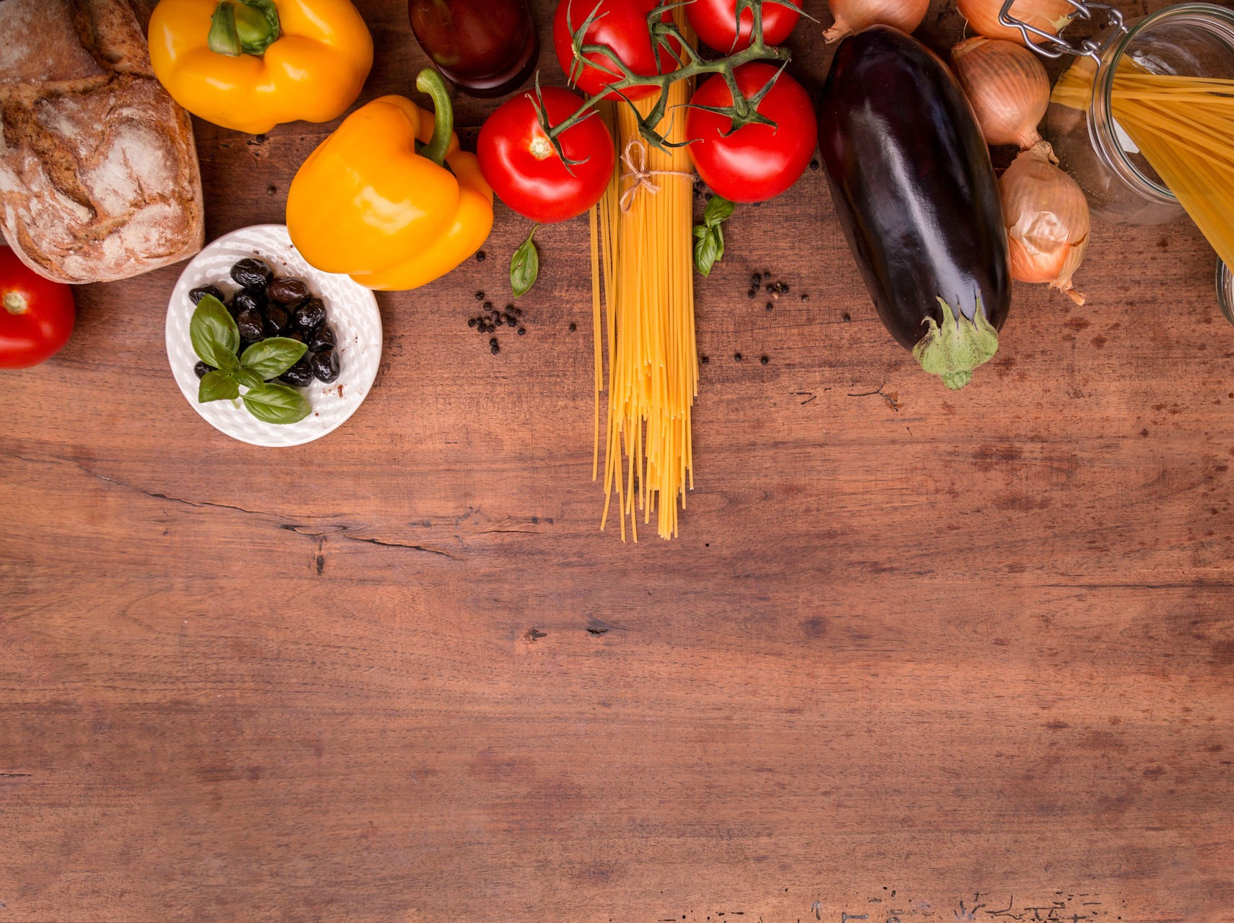
Makronutrienty
Zdroj E.
Materiál pro obnovu buněk.

Slide 2
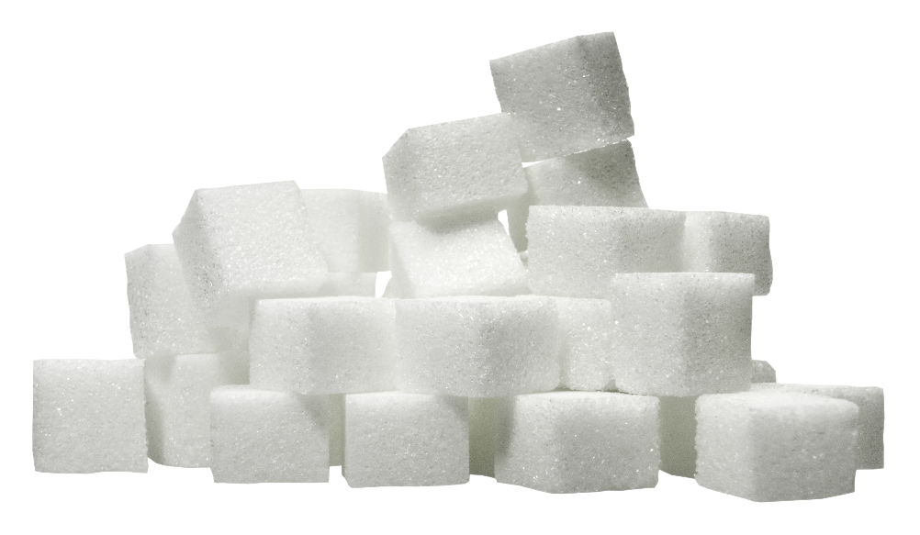
Sacharidy – „Cukry“
Nejdůležitější a nejpohotovější zdroj E.
Udržování krevní glykémie.
Jsou nejrychleji využitelné jakožto E substrát.
Potraviny na ně bohaté jsou často zdrojem esenciálních vitaminů.
Nestravitelné sacharidy působí příznivě na činnost střev.
Dělení sacharidů – Úkol č. 1 a 2:
Monosacharidy – 1*6C
Oligosacharidy – 2-10*6C - Disacharidy – 2*6C
Polysacharidy - >10*6C
MonoS
DiS
PolyS
MonoS | Glukóza, Fruktóza, Galaktóza
DiS | Sacharóza, Laktóza, Maltóza
PolyS | Škrob, Vláknina, Glykogen
TriS – Rafinóza
Rozpustná a nerozpustná

Slide 3
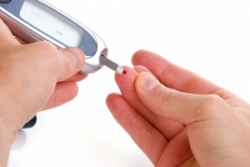
Glykémie
Úkol č. 2 - Hladina krevní glukózy.
3,3-5,5 mmol/l krve
Glykemický index potravin (GI) 0-100 - Úkol č. 3
Určuje, jak působí daná potravina na zvýšení hladiny glykémie.
Tabulka
Glykemická nálož potravin (GN) – Úkol č. 4
Vyjadřuje skutečnou reakci glykémie na požití dané potraviny.
GN = GI*g Sacharidů/100
Potraviny | GN | Zástupci na 100 g potraviny
S vysokou GN | > 20 | pečivo, oplatky, sušenky, tyčinky, buchty suché müsli, čokoláda
Se střední GN | 10 až 20 | sladké ovoce, pečené brambory, nákypy obilné kaše-hotové
S nízkou GN | < 10 | zelenina, houby, luštěniny, ovoce, mléčné výrobky
Potravina | GI | g S | GN
Bageta | 85 | 60,3
Pečené brambory | 95 | 13
Vodní meloun | 75 | 6
Potravina | GI | g S | GN
Bageta | 85 | 60,3 | 51,3
Pečené brambory | 95 | 13 | 12,35
Vodní meloun | 75 | 6 | 4,5

Slide 4
Výživa před výkonem
Čas před výkonem | Množství S | Upřesnění
3 dny | 8-10 g.kg-1.den-1 | Cílem je optimalizace glykogenových rezerv. S se středím až vysokým GI.
36-48 hod | 10-12 g.kg-1.den-1 | Alternativa třídenní přípravy. S s vysokým GI.
2-4 hod | 200-300 g | S se středním až vysokým GI. Kombinace S s B umožňuje lepší vstřebatelnost a zároveň podporuje proteosyntézu.
1-4 hod | 1-4 g.kg-1 (1-2 g.kg-1 S + 0,15-0,25 g.kg-1 B)
30-90 min | ~1 g.kg-1 | Individuální reakce GIT. Příjem B spíše u disciplín silového charakteru.
60 min | Individuální
Čas před výkonem | S | Povaha stravy
4 hod | 4 g.kg-1 | Pevná – pečivo, těstoviny, rýže,…
3 hod | 3 g.kg-1
2 hod | 2 g.kg-1
1 hod | 1 g.kg-1 | Tekutá – sportovní nápoj, gel Dužnaté ovoce – banán, mango,…
 | Individuální u každého sportovce – předstartovní stavy. Není vhodné hladovět – spotřeba zásob glykogenu.

Slide 5
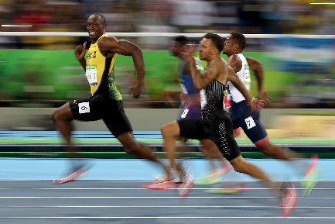
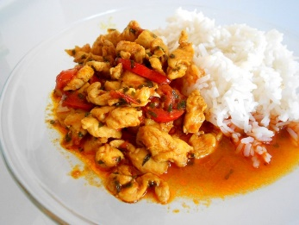
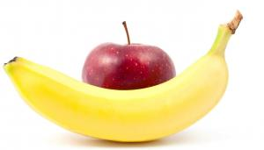
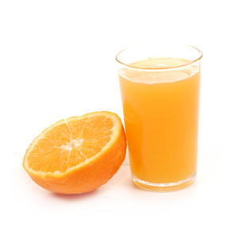
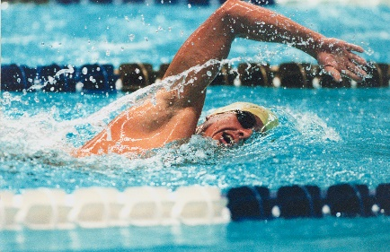
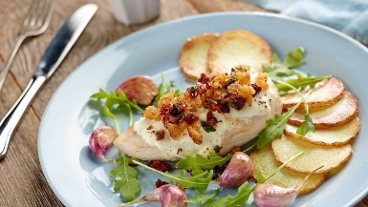
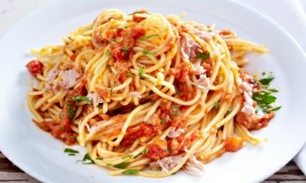
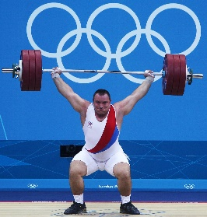
Timing dle typu zatížení Silové a rychlostní výkony
Vyčerpání glykogenu a pokles krevní glykémie
Rychlostní v.
Rychlostně-vytrvalostní v.
1-2 g.kg⁻¹ S
0,15-0,25 g.kg⁻¹ B
~ 1,5 g.kg⁻¹ S
~1,2 g.kg⁻¹.hod⁻¹ S
~1 g.kg⁻¹ S
Snížení glykogenových zásob a pokles krevní glykémie
Silový v.
~0,8 g.kg⁻¹ S
0,2-0,4 g.kg⁻¹ B
4 hod
1 hod
Fáze časné regenerace
2 hod

Slide 6
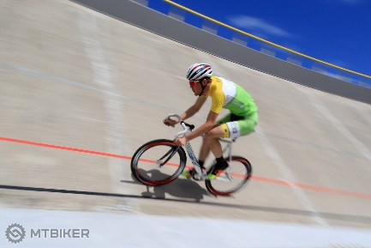
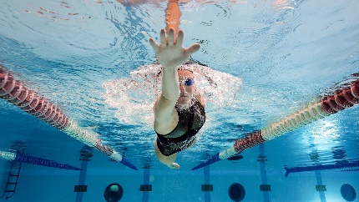
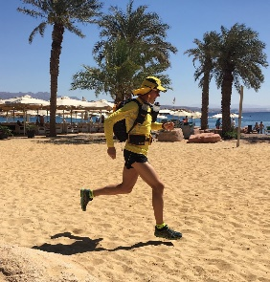
Timing dle typu zatížení Vytrvalostní výkony
Vyčerpání glykogenu a pokles krevní glykémie
Krátkodobá v.
Střednědobá v.
3-4 g.kg⁻¹ S
0,15-0,25 g.kg⁻¹ B
~ 1,5 g.kg⁻¹ S
~1,2 g.kg⁻¹.hod⁻¹ S
~1 g.kg⁻¹ S
Snížení glykogenových zásob a pokles krevní glykémie
Dlouhodobá v.
~0,8 g.kg⁻¹ S
0,2-0,4 g.kg⁻¹ B
4 hod
1 hod
Fáze časné regenerace
2 hod

